Slide 1
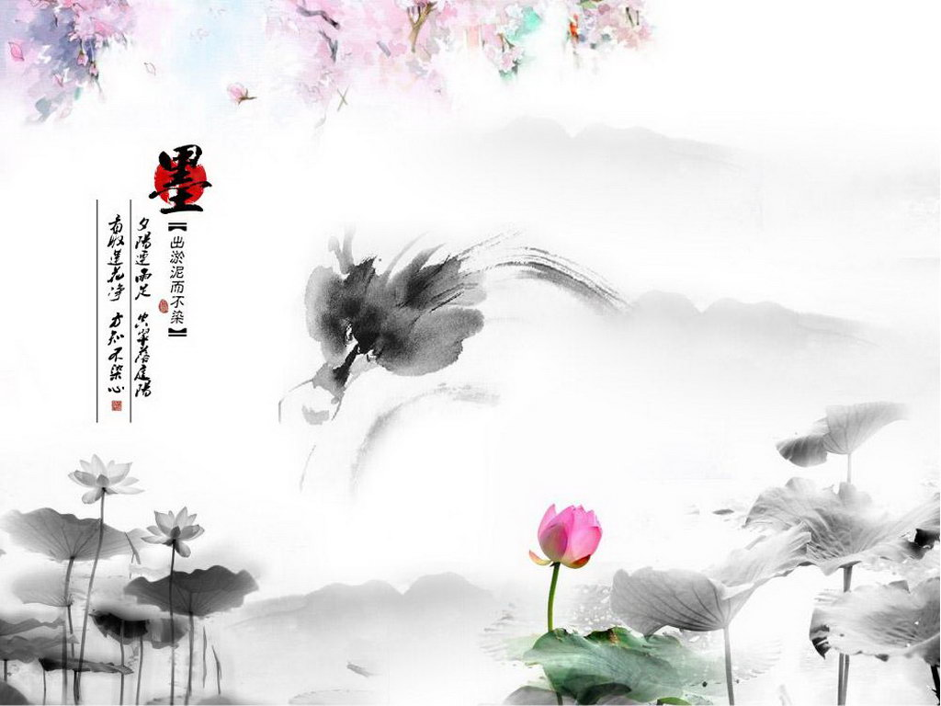
КУЛЬТУРА КИТАЯ

Slide 2
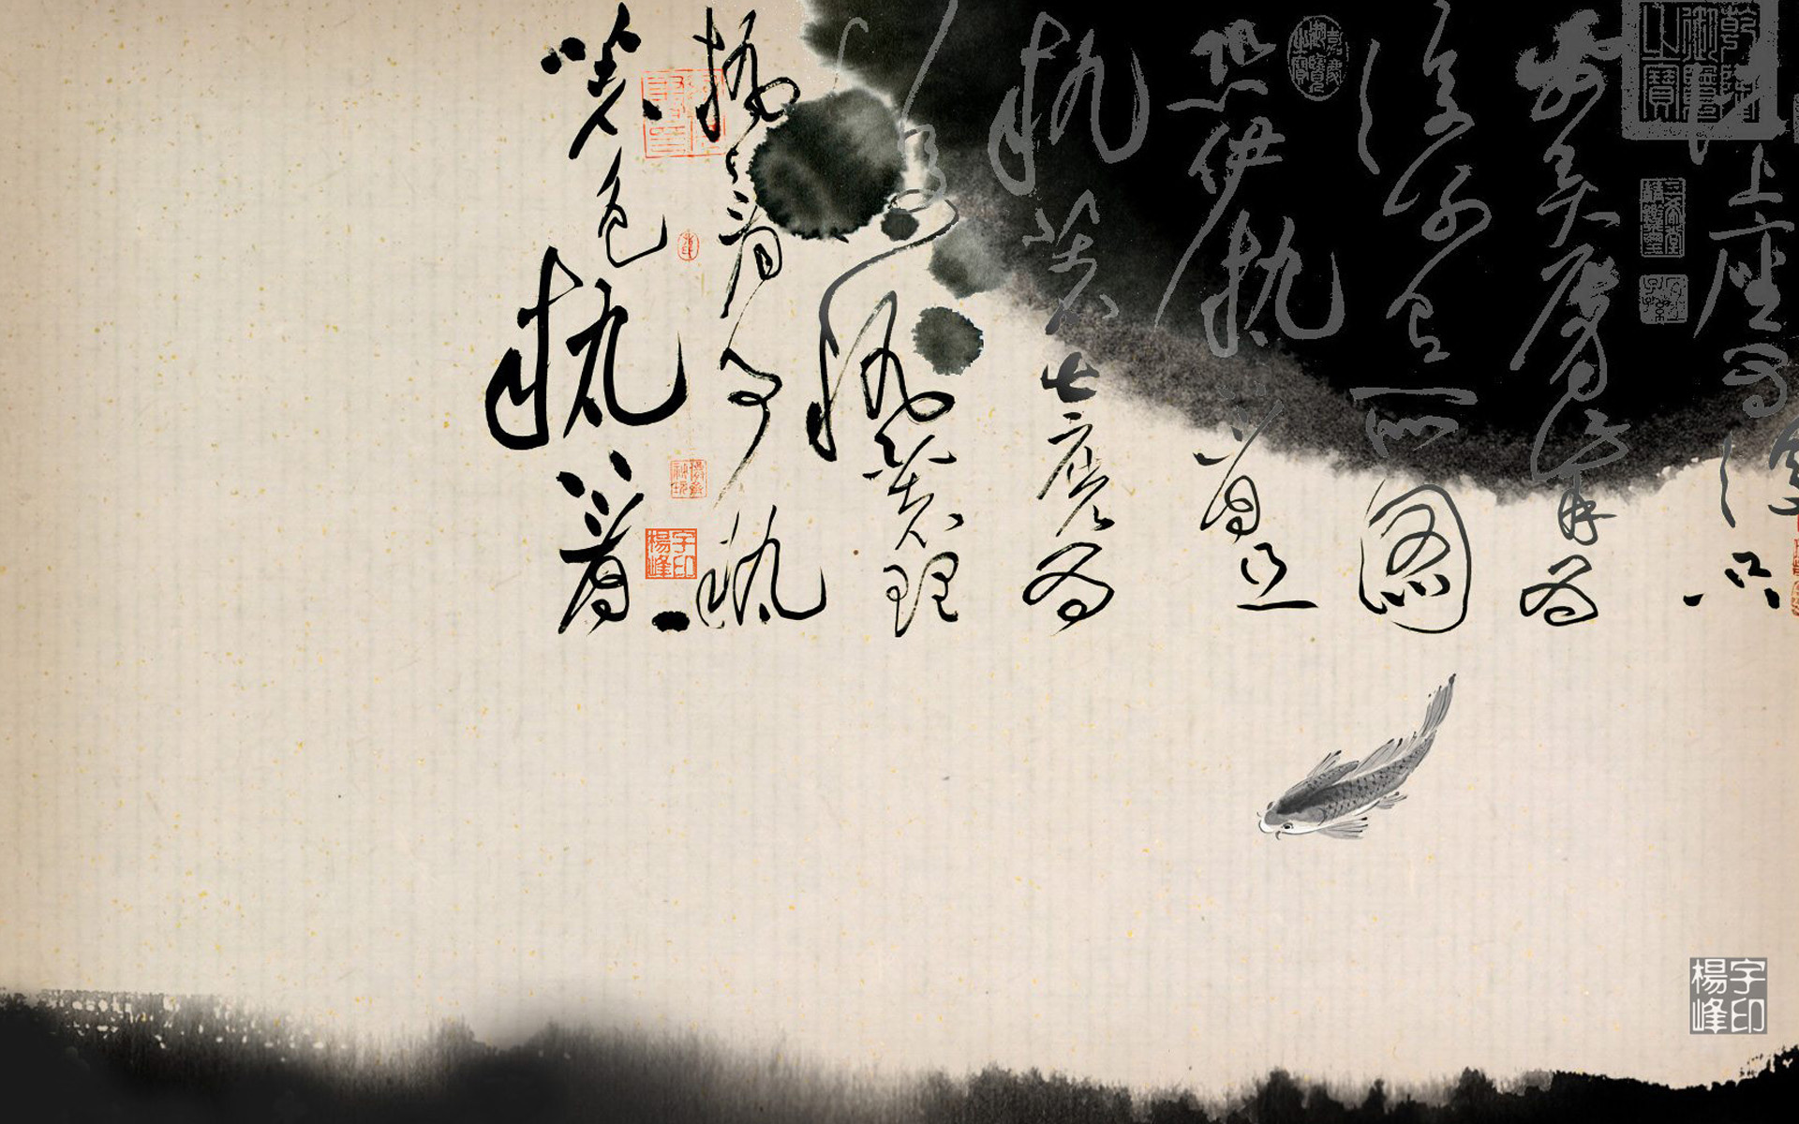
ЖИВОПИСЬ КАЛЛИГРАФИЯ ХАНЬФУ

Slide 3
КИТАЙСКАЯ НАЦИОНАЛЬНАЯ ЖИВОПИСЬ

Slide 4
Относительно времени зарождения этого искусства существуют разночтения. Сама традиция приписывает создания китайской живописи четырём отцам основателям: Гу Кайчжи (кит. 顧愷之) (344 — 406 гг.), Лу Таньвэй (кит. 陆探微 сер. V века), Чжан Сэнъяо (ок. 500 - ок. 550гг.) и У Даоцзы (кит. 吴道子, 680 — 740 гг.), живших с V-го по VIII века нашей эры.
Периоды правлений династий Тан и Сун считаются временем наивысшего расцвета китайской культуры. Это же можно сказать и о китайской живописи.
На протяжении последующих династий Юань, Мин и Цин художники ориентировались на образцы именно Сунского периода. В отличие от художников Тан и Сун, живописцы последующих эпох не стремились к созданию новых стилей, а наоборот, всячески подражали стилям ушедших эпох. И часто делали это на очень хорошем уровне, как художники времён монгольской династии Юань, последовавшей за эпохой Сун.

Slide 5
XVI - XVII века обернулись для Китая эпохой больших перемен и не только из-за маньчжурского завоевания. С началом колониальной эры Китай начинает всё сильнее подвергаться культурному влиянию европейцев. Отражением этого факта стала трансформация китайской живописи. Одним из интереснейших китайских художников эпохи Цин считается Джузеппе Кастильоне (1688 — 1766), итальянский монах-иезуит, миссионер и придворный художник и архитектор в Китае. Именно этот человек стал первым художником, совместившим китайские и европейские традиции в своём рисунке.

Slide 6
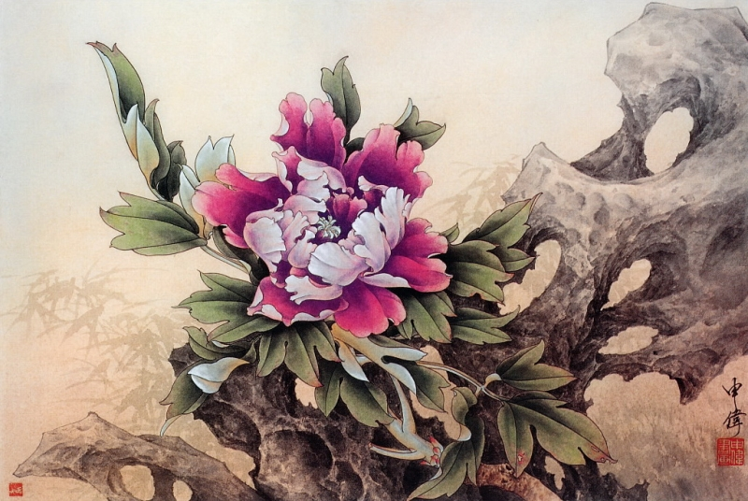

Slide 7
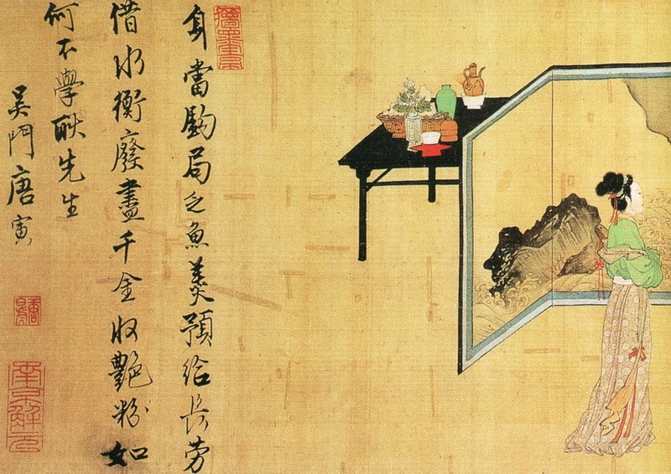

Slide 8
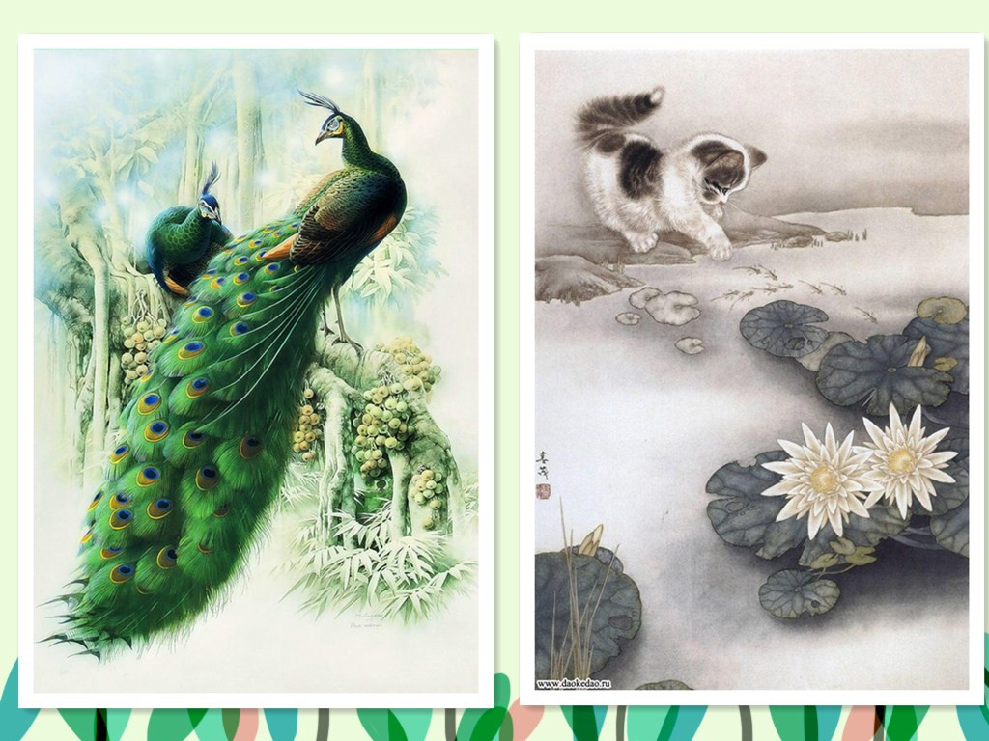

Slide 9
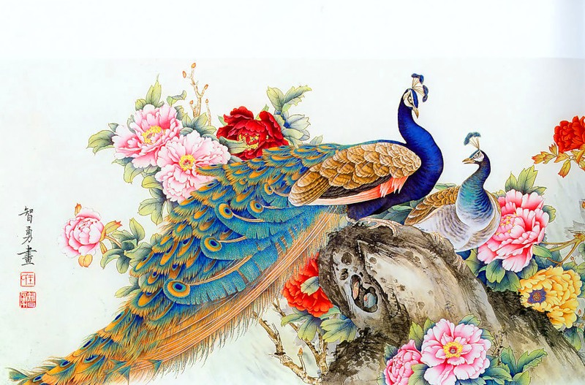

Slide 10
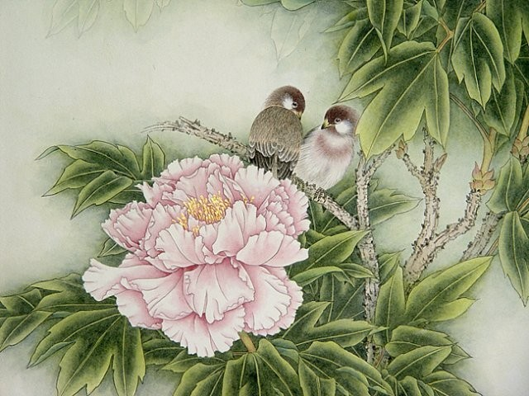

Slide 11
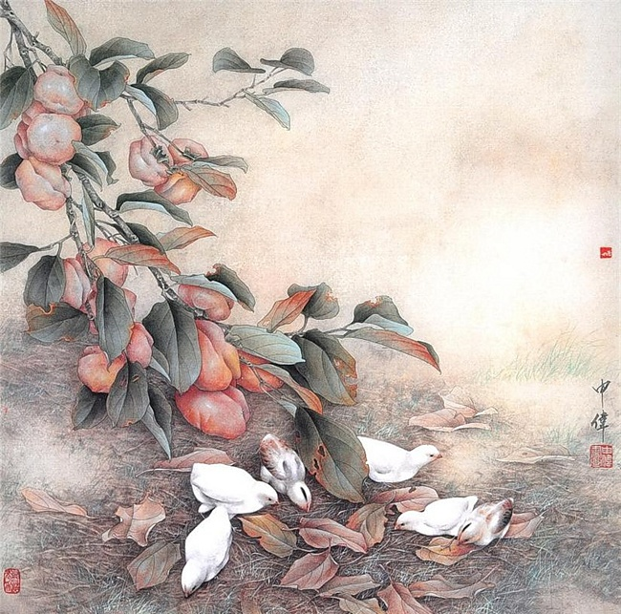

Slide 12
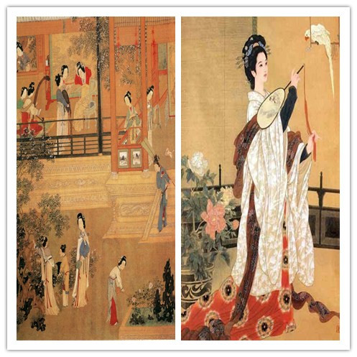

Slide 13
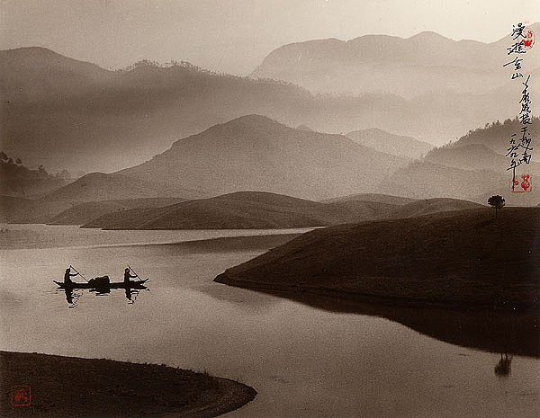

Slide 14
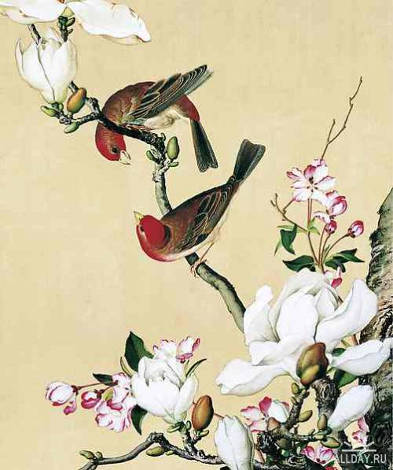
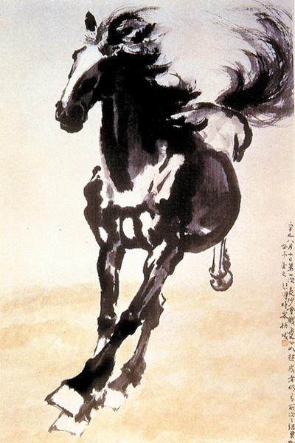

Slide 15
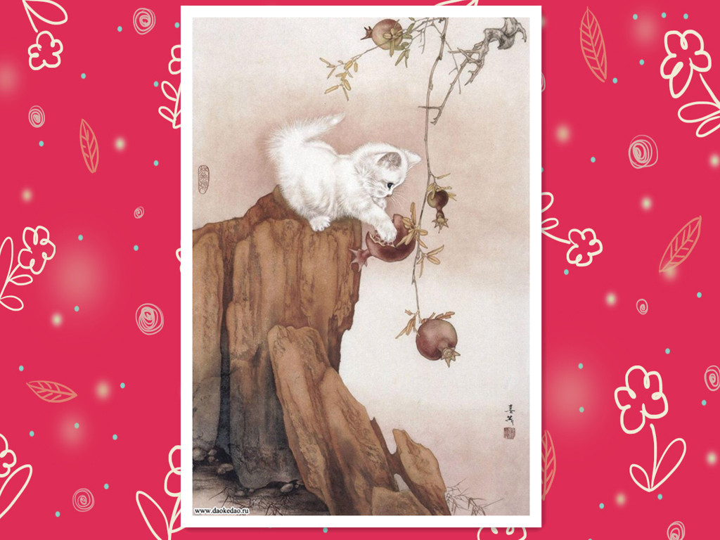

Slide 16
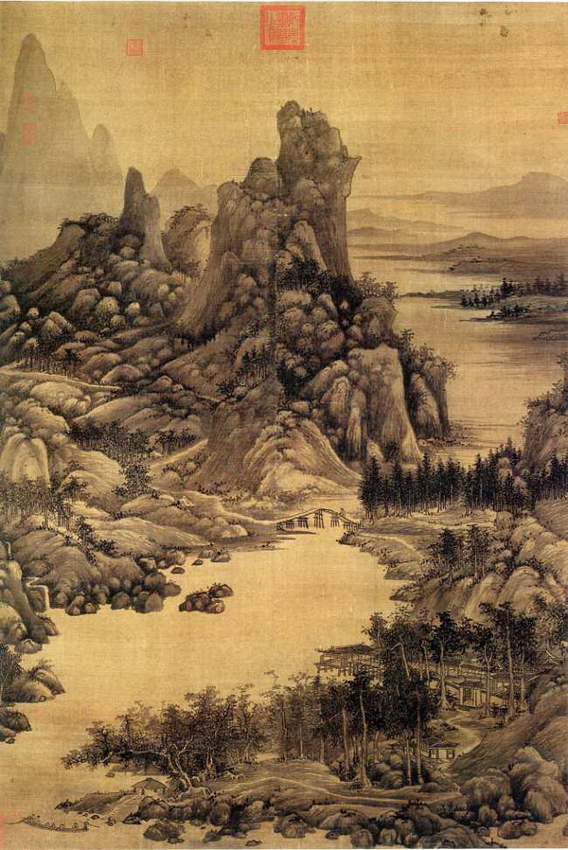

Slide 17
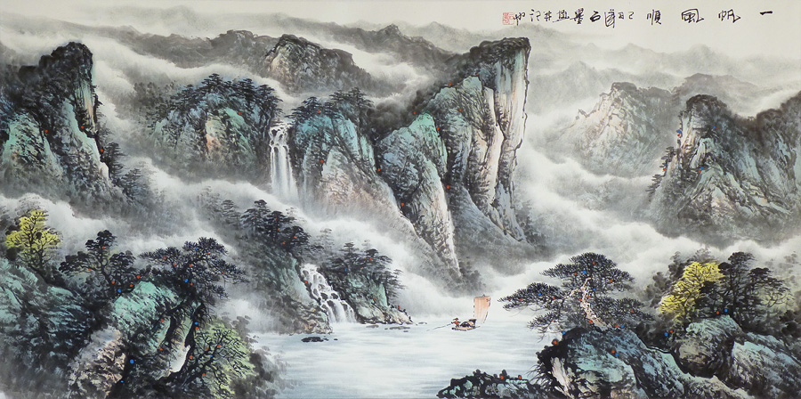
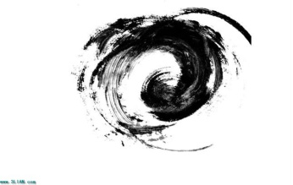

Slide 18
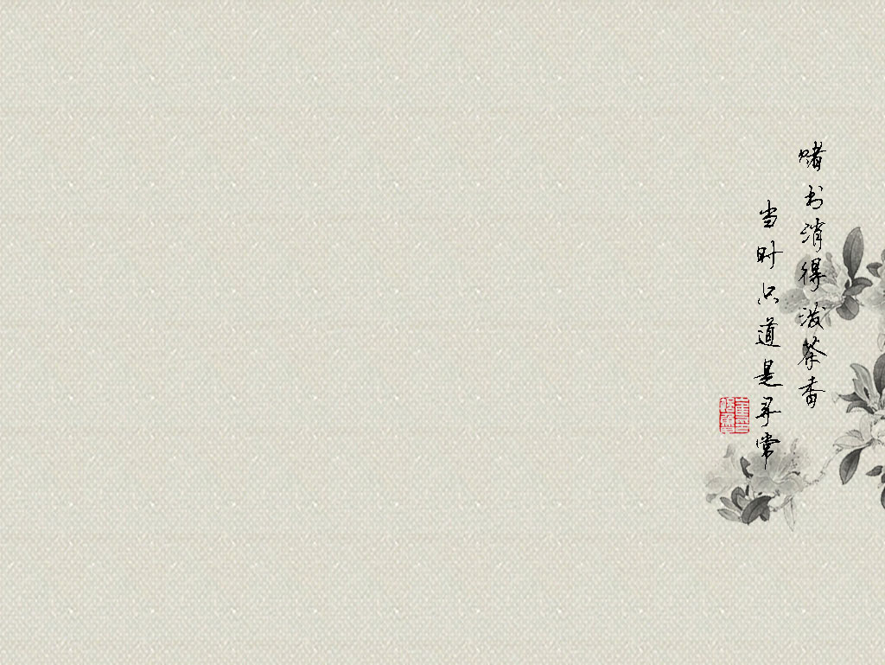
КАЛЛИГРАФИЯ

Slide 19
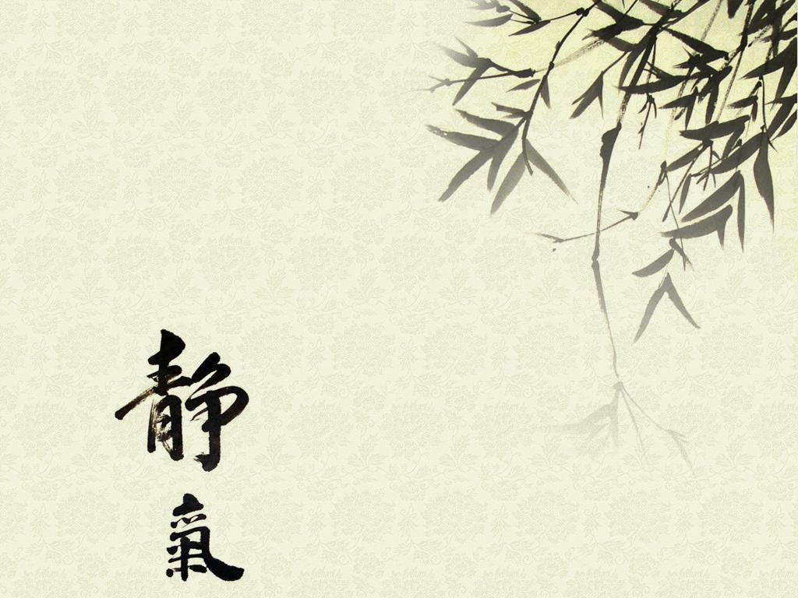
КИТАЙСКАЯ ПИСЬМЕННОСТЬ
Китайская письменность – это самая древняя письменность в мире, которая широко используется и по сей день.
В основе письменности Китая иероглифы – стилизованные знаки-рисунки, имеющие, как правило, не только фонетическое, но и смысловое значение. Именно поэтому китайскую письменность называют иероглифической или идеографической в противовес привычной нам алфавитной системе, где каждый знак обозначает только звук.

Slide 20
Китайский язык: иероглифы
Изначально иероглифы были простыми рисунками, и об их смысле можно было догадаться, но с дальнейшим развитием китайской письменности изображения все больше схематизировались, развивались, соединялись с другими, обогащаясь новыми значениями. В современном китайском языке по внешнему виду иероглифа практически невозможно догадаться о его смысле.

Slide 21
Письменный китайский язык содержит иероглифы, состоящие из горизонтальных, вертикальных, наклонных черт, крючков и точек. Существуют даже особые правила их написания, придающие иероглифам их характерный вид.
Уникальная форма иероглифов сделала их предметом искусства. Умение красиво писать назвали китайской каллиграфией.
При создании китайской каллиграфии знаки китайского письма обычно изображаются в соответствии с правилами одного из пяти наиболее известных стилей. Они развивались вместе с китайским языком.

Slide 22
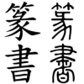
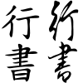
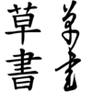
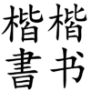
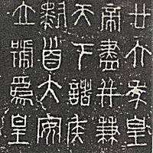
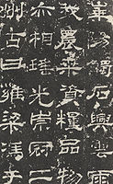
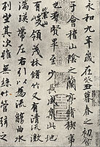
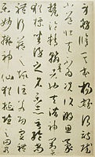
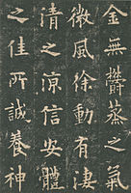
ОСНОВНЫЕ СТИЛИ КИТАЙСКОЙ КАЛЛИГРАФИИ
ЧЖУАНЬШУ | ЛИШУ | СИНШУ | ЦАОШУ | КАЙШУ

Slide 23
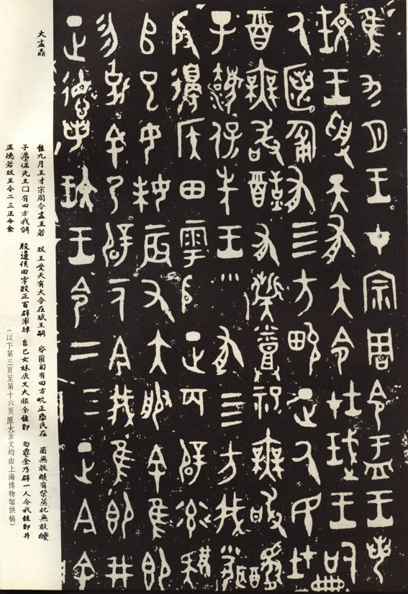
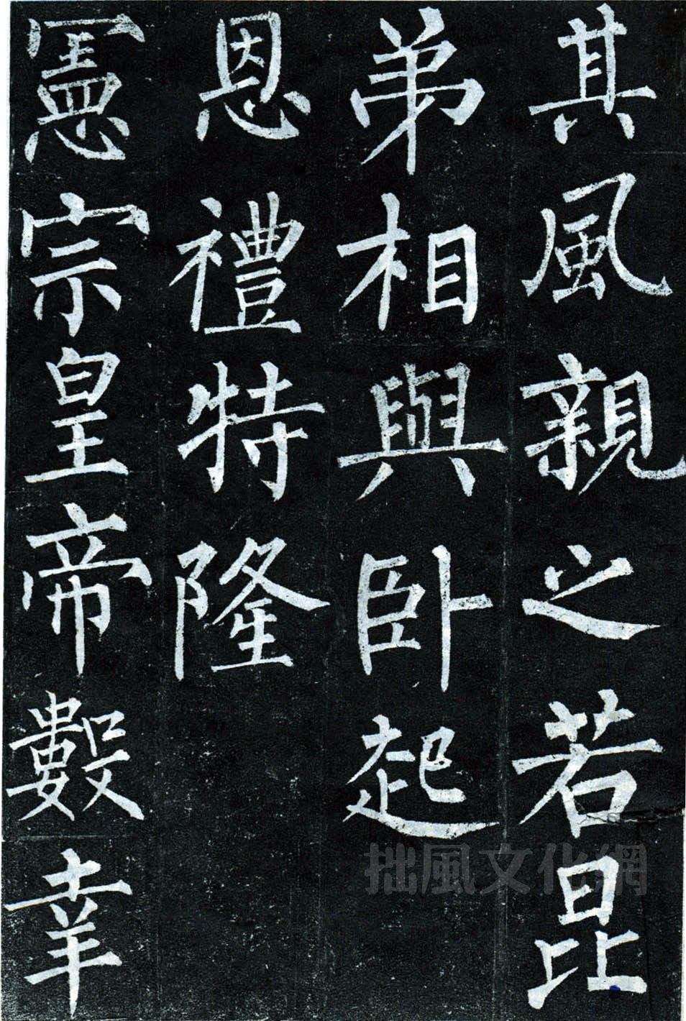

Slide 24
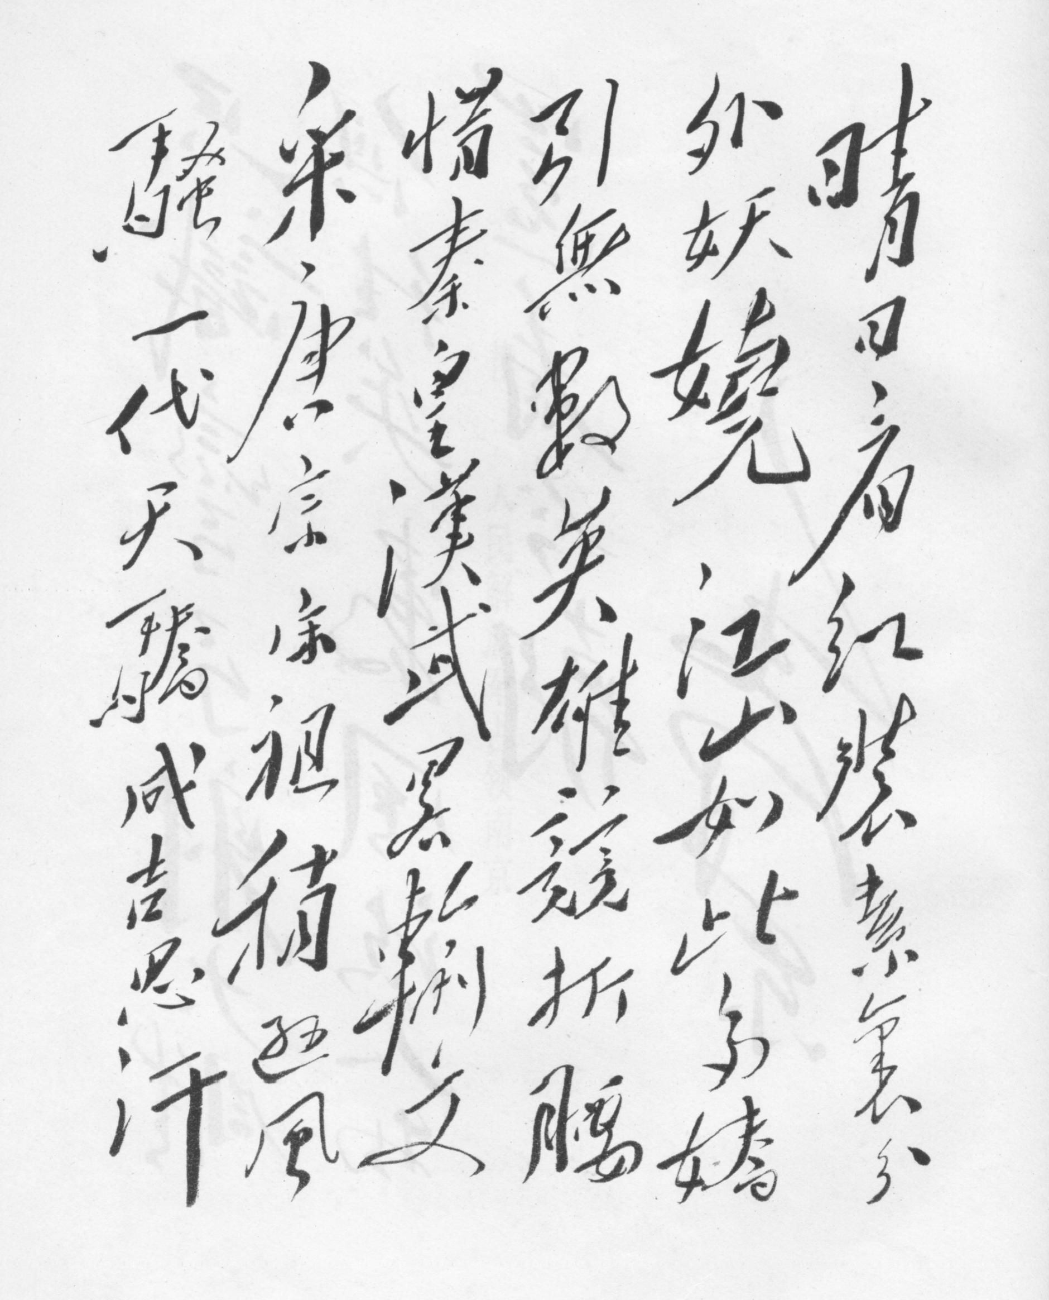
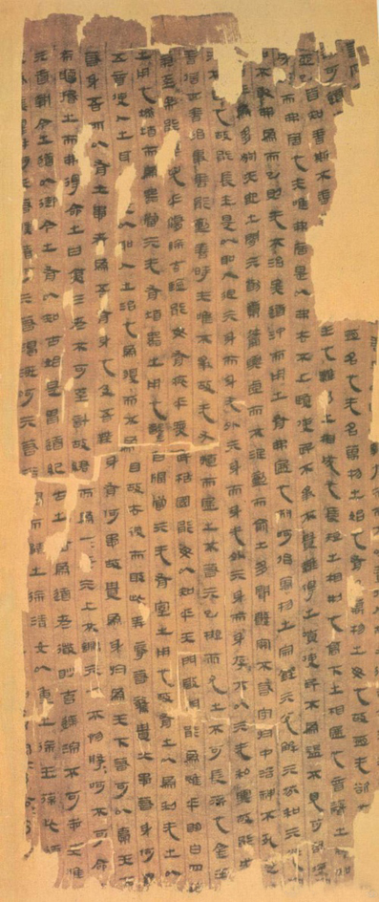

Slide 25
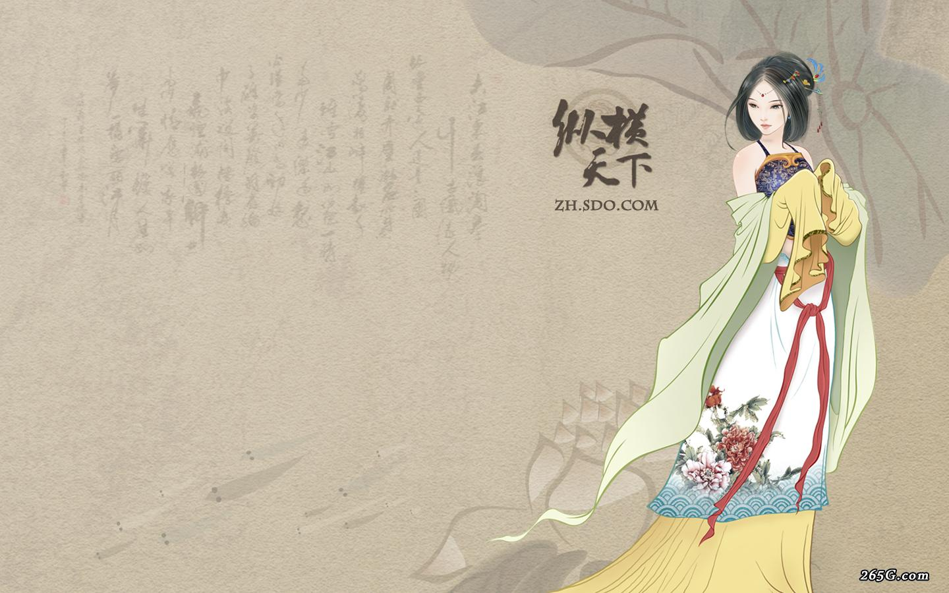
ХАНЬФУ

Slide 26
Ханьфу— традиционный костюм ханьцев Китая. В наши дни ханьфу надевается только во время торжественных церемоний или в исторических телесериалах и фильмах. Однако, в Китае и за границей есть культурные общества, которые посвящают свои силы возрождению ханьфу, это явление называется «ханьфу фусин»

Slide 27
Сортировка
衣 (и) — нательное бельё или общее название.
袍 (пао) — халат (Только мужской)
襦 (жу) — короткая куртка, обычно надевается с чаном (обычно женская)
衫 (шань) — верхняя одежда
裙 (цюнь)/裳 (чан) — цюнь — платье для женщины, чан — юбка для мужчины
褲 (ку) — штаны
飾物 (украшение) — вещь, вешающаяся на пояс
冠巾 (гуань цзинь) — шапка или головной убор
履 (Люй) — лёгкая матерчатая обувь

Slide 28
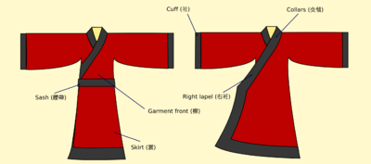
Один из мужских стилей шэньи (深衣), который называется чжицюй (直裾)
Неформальные костюмы
深衣 (шэньи) — длинный халат
曲裾 (цюйцзюй) — диагонально-упаковочный халат
直裾 (чжицюй) — прямо-упаковочный халат
中衣 (чжунъи)/中單 (чжундань) — нательное бельё из хлопчатника или шёлка

Slide 29
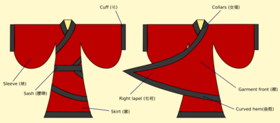
衫裙 (шанцюнь) — открытая длинная до поясницы куртка с юбкой (сугубо женская)
襦裙 (жуцюнь) — короткая куртка с длиной юбкой
褲褶 (кучжэ) — костюм для верховой езды
直裰/直身 (чжидо/чжишэнь) — стиль халата династии Мин, похож на Чжицюй, но с разрезом в боках и скреплённые рукава
短打 (дуаньда) — Обычная одежда для простых людей, узкие рукава

Slide 30
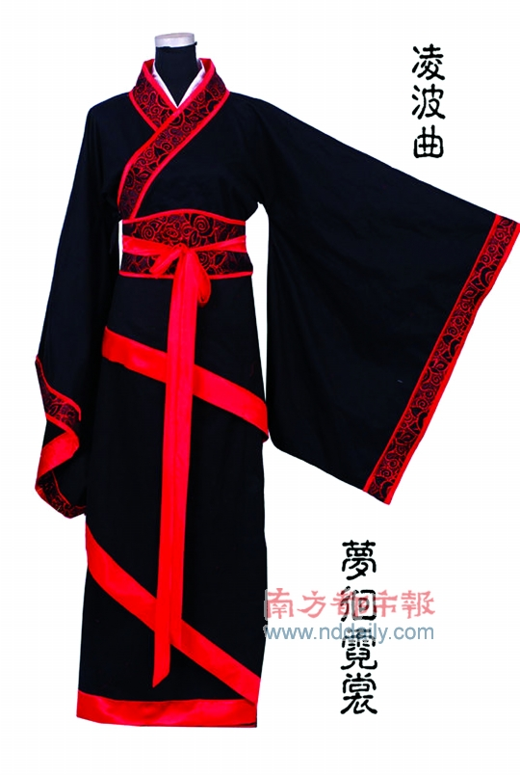
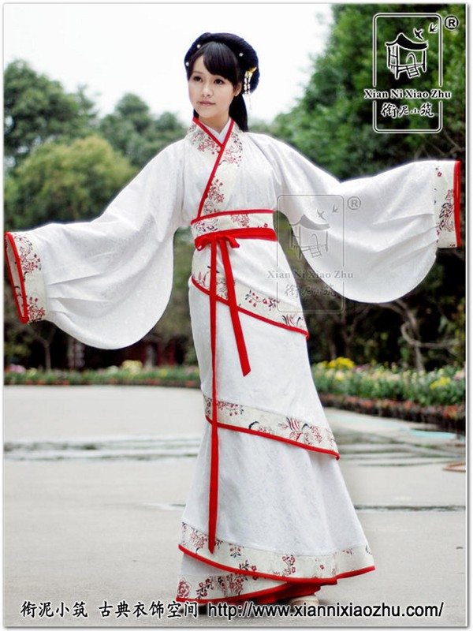

Slide 31
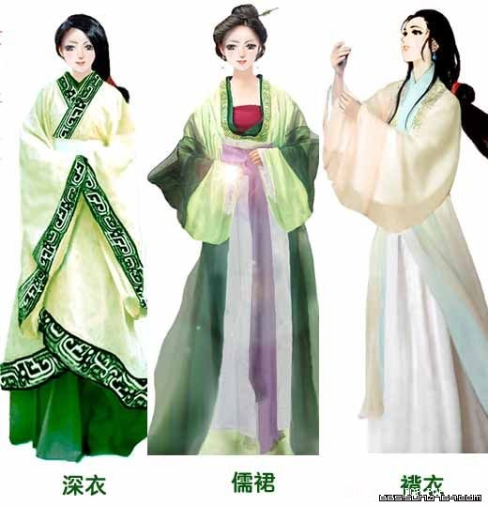

Slide 32
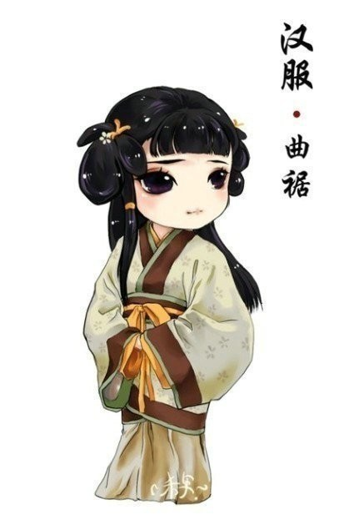
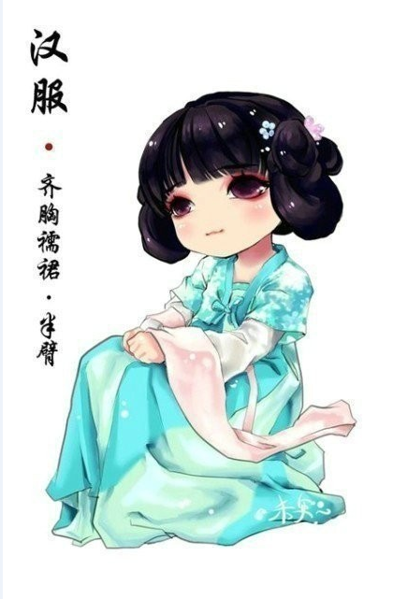
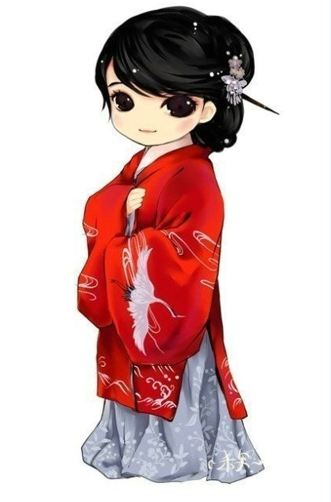
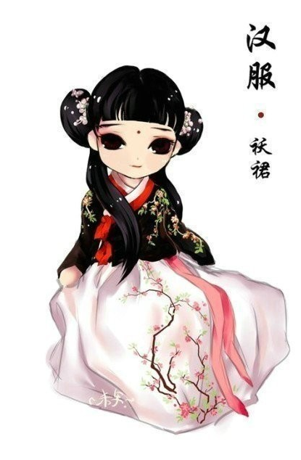
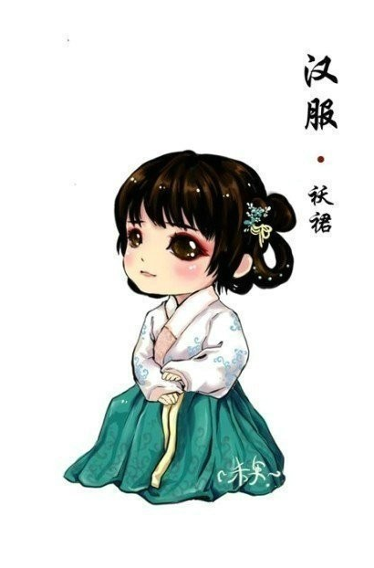
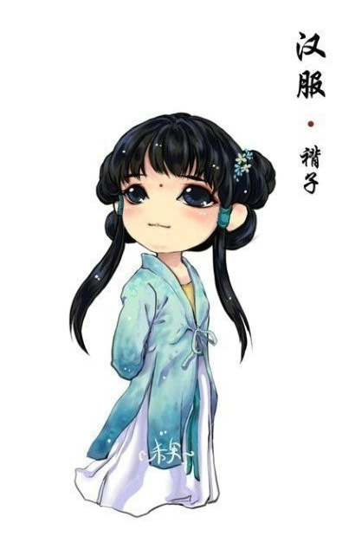
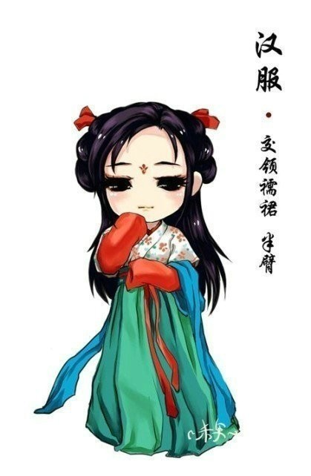

Slide 33
СПАСИБО

